Slide 1
検索エンジン

Slide 2
オブジェクト指向
カプセル化
ポリモーフィズム(多態性)
あるオブジェクトへの走査が呼び出し元ではなく、受け手のオブジェクトによって決まる
継承

Slide 3
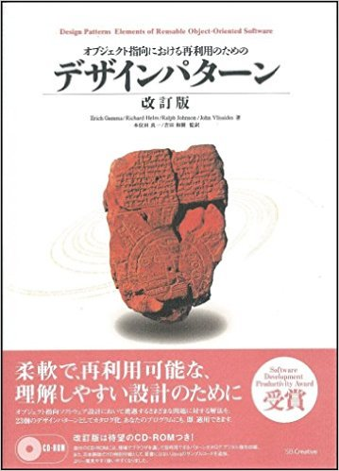
デザインパターン
デザインパターン
https://ja.wikipedia.org/wiki/%E3%83%87%E3%82%B6%E3%82%A4%E3%83%B3%E3%83%91%E3%82%BF%E3%83%BC%E3%83%B3_(%E3%82%BD%E3%83%95%E3%83%88%E3%82%A6%E3%82%A7%E3%82%A2)
矢沢久雄の早わかりGoFデザインパターン(1)
http://itpro.nikkeibp.co.jp/article/COLUMN/20051123/225074/?rt=nocnt

Slide 4
テスト
Junit
Eclipse 4.4から標準
TDD(Test Driven Development)
テスト駆動開発
カバレッジ
EclEmma
JUnit入門その8[Eclipse4.4のJUnitプラグインのテストケースのカバレッジをEclEmmaを利用して測定してみる]
http://javaworld.helpfulness.jp/post-66/

Slide 5
Github
eclipseからGithubへのプッシュで401 Authorization Requiredエラー - Qiita
http://qiita.com/around7days/items/229eb731e2bfdeb43376
GitHubとかからJava ProjectをEclipseにimportするときのまとめ - つらねの日記
http://turanegaku.hateblo.jp/entry/2016/01/05/203535

Slide 6
jMockit
JMockit使い方メモ - Qiita
http://qiita.com/opengl-8080/items/a49d4dae9067413ccdd6

Slide 7
Mockito
Mockito 初めの一歩 - Qiita
http://qiita.com/mstssk/items/98e597c13f12746c907d

Slide 8
Java Reflection API

Slide 9
開発環境
開発言語
Java
IDE
Eclipse
ソース管理
Github
https://github.com/unokun/SearchEngine
テスト
JUnit

Slide 10
例題)検索エンジン
機能
Indexer
文書ごとに含まれるタームをデータベースに格納する
Searcher
クエリと文書の類似度を計算し、類似度の高い順に文書を並び替える。

Slide 11
クラス構成(Indexer)
interface
Indexer
class
scan
DocIndexer
thread
LFSScanner
extract
ドキュメントの種類に応じて
テキスト抽出器を作成するFactory
PlainTextExtractor
Scanner
TextExtractorFactory
TextExtractor
found
PlainTextExtractor
DocumentQueue
parse
WordTextExtractor
JapaneseTokenizer
EventListener
poll
store
PDFTextExtractor
SQLite

